Slide 1

EL PROBLEMA ONTOLÓGICO
MENTE - CUERPO
Manuel Rodríguez T.

Slide 2
“¿Cuál es la verdadera naturaleza de los estados y proce­sos mentales? ¿En qué medio se producen y cómo se relacionan con el mundo físico? ¿Sobrevivirá mi conciencia a la desintegración de mi cuerpo físico? ¿O desaparecerá para siempre cuando mi cerebro deje de funcionar? ¿Es posible construir un sistema puramente físico como un ordenador y que posea verdadera inteligencia consciente? ¿De dónde pro­viene la mente? ¿Qué es? Estas son algunas de las preguntas que abordaremos en este capítulo. Las respuestas que les demos dependen de cuál de las teorías sobre la mente resulte más racional en función de los datos, tenga mayor poder explicativo, capacidad predictiva, coherencia y simplicidad. Examinemos las teorías existentes y sometamos a consideración los argumentos a favor y en contra de cada una”

Slide 3
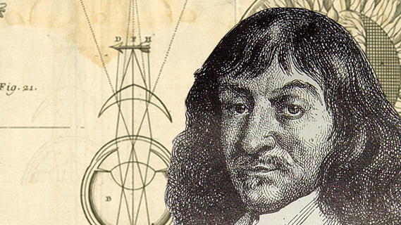
Dualismo
De Sustancias:
Cartesiano
Popular o Fantasmal
De Propiedades:
Epifenomenismo
Emergentismo
Elementalismo

Slide 4

A Favor del Dualismo
Argumento religioso
Argumento de la Introspección
Argumento de la Irreductibilidad
Argumento de los ¿“fenómenos mentales” parapsicológicos?

Slide 5

En Contra del Dualismo
Simplicidad
Impotencia Explicativa
Dependencia Nerviosa
Historia Evolutiva

Slide 6
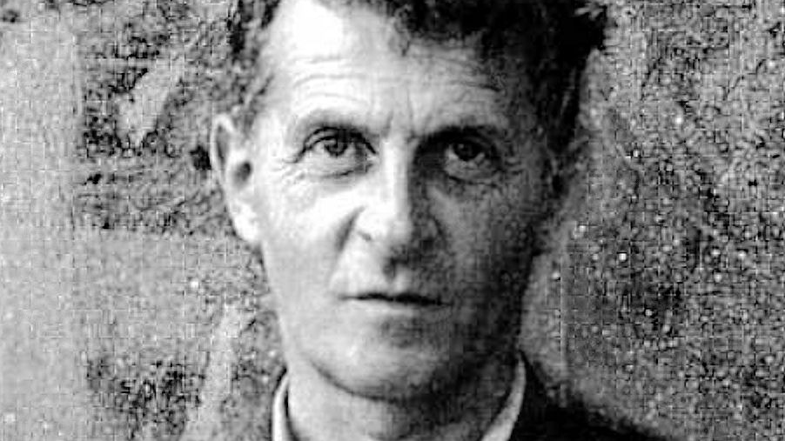
Conductismo Filosófico
Significado del vocabulario mentalista
Análisis disposicional
¿eliminativismo no materialista?

Slide 7
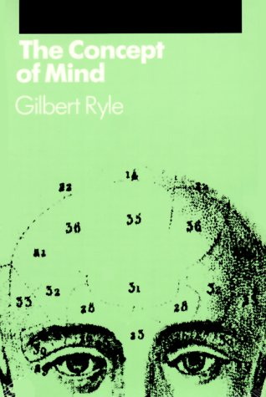
Conductismo Filosófico: Problemas
Qualia
Traducción “sin pérdida”
Semejanza y diferencia con el conductismo metodológico

Slide 8
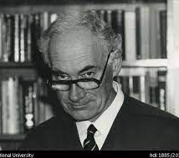

Materialismo Reduccionista (Type Identity Theory)
Paralelos históricos
Reducción interteórica

Slide 9
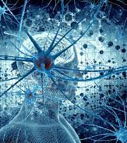
Identidad de los tipos
A favor
Constitución y origen físico
Historia evolutiva
Dependencia nerviosa
simplicidad

Slide 10

Reduccionismo Materialista
En contra
Introspección: confiabilidad
Error categorial y propiedades semánticas : sin-sentido y rol inferencial.
Introspectibilidad: Ley de Leibniz y Falacia Intencional.
Qualia: Kripke y Ley de Leibniz.

Slide 11
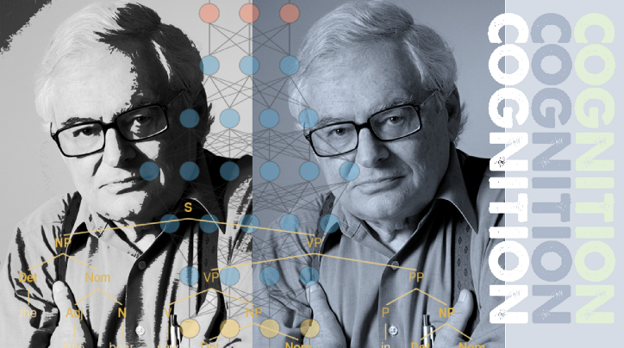
Funcionalismo
(Token Identity Theory)
Papel Causal
Input sensorial – Estado(s) interno(s) – Output conductual
Realizabilidad Múltiple
Autonomía de la Psicología (Superveniencia)
Relación con la Inteligencia Artificial

Slide 12

En contra del Funcionalismo
Qualia invertido
Qualia ausente
Reducción restringida

Slide 13
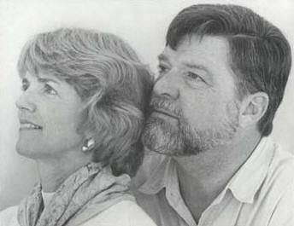
Materialismo Eliminativo
La psicología de sentido común (folk psychology) es falsa.
La neurociencia reemplazará a la PSC (FP)
Paralelos históricos

Slide 14
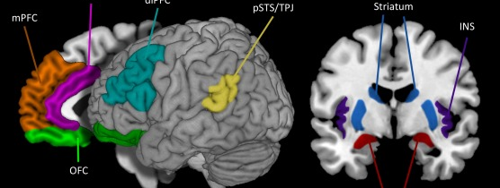
A favor de la eliminación materialista
Problemas del sentido común:
Insuficiencia explicativa
Refutación casi absoluta
Diferencia entre neurociencia y psicología popular

Slide 15

En contra del materialismo eliminativo
Introspección /observación teóricamente dependiente
Incoherencia / petición de principio
Eliminación total o parcial / cuestión empírica

Slide 16

¿Materialismo Revisionista?

